Slide 1
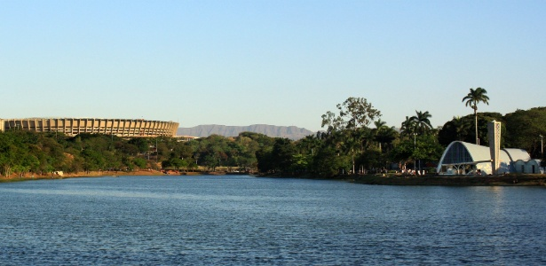
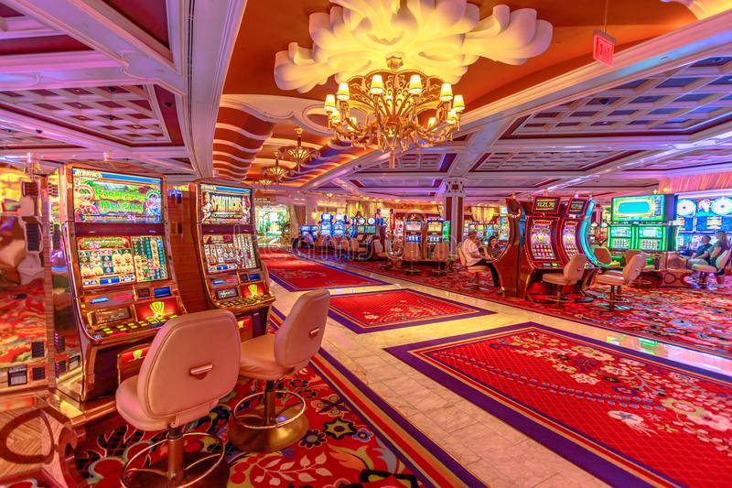

Projeto Foursquare
Cassino em Belo Horizonte - MG
Lucas Parreiras de Sousa
Instituto INFNET

Slide 2
Oultline
Sumário
Introdução
Metodologia
Resultados
Conclusão

Slide 3

Sumário
Sumário de metodologias:
Coleta de dados via Foursquare API
Tratamento e transformação dos dados
Visualização dos dados com gráfico e mapas
Clusterização usando K-Means
Sumário dos resultados:
Resultados da análise exploratória
Resultados da clusterização

Slide 4
Introdução
Contexto e motivações:
Na primeira quinzena de abril de 2022, foi aprovado um projeto de lei (PL 442/91) que propõe a legalizção de cassinos e jogos de azar no Brasil. Eu, como estudante de Data Science, analisarei alguns bairros que sei que são movimentados e atrativos, na cidade de Belo horizonte, e vou agrupá-los com uma técnica de clusterização para saber qual região da cidade seria interessante abrir um cassino. O agrupamento será feito com base no número de bares, restaurantes, boates e hotéis nas proximidades dos bairros.
Problemas
Identificar quais são os bairros que possuem mais hotéis e vida noturna ativa (boates, bares e restaurantes)
Verificar se esses bairros também são geograficamente próximos
Plotar gráficos mostrando os lugares encontrados e os clusters criados

Slide 5
Metodologia
Coleta de dados
Foursquare API
Transformação de dados
Colunas criadas a partir de dicionário com categorias dos lugares próximos
Exclusão de lugares repetidos
Generalização de todas as categorias em apenas quatro (bares, restaurantes, boates e hotéis)
Criação de variáveis dummy a partir das 3 colunas de categorias, para contagem de lugares por bairro
Plot de gráficos para visualização
Mapa de BH com lugares encontrados
Gráfico ‘Stacked Bar’ para mostrar quantidade de lugares encontrados por bairro
Criação do modelo de clusterização:
Método do cotovelo e silhueta para decidir número de K
Criação de modelo K Means com k=5

Slide 6

Coleta de dados
Fazer request usando API da Foursquare
API retorna dados em formato .json
Normaliza o arquivo .json e transforma em um dataframe

Slide 7
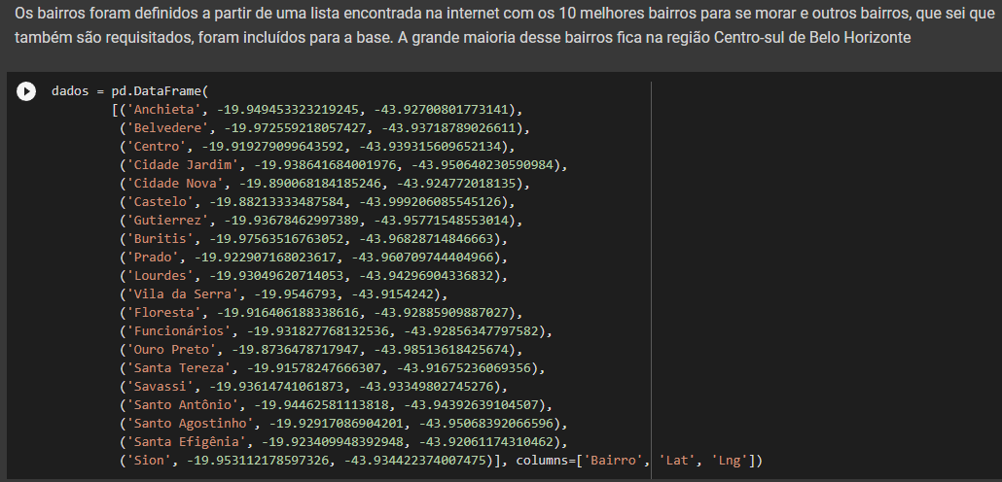
Foursquare API
Como a API do Foursquare só consegue buscar locais próximos a partir de uma dada coordenada (lat/long), foi necessário criar um dataframe ‘dados’ que possui os bairros escolhidos e suas coordenadas retiradas manualmente no Google Maps

Slide 8
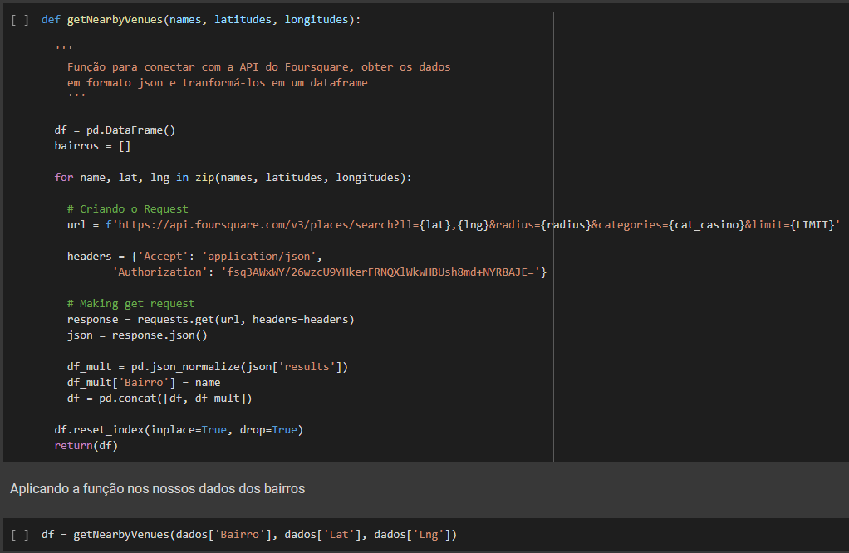
Foursquare API
Foi criada então uma função que passaria por todo o dataframe criado e retornaria os locais próximos. A função foi então aplicada ao dataframe ‘dados’

Slide 9
Tratamento e transformação
Os dados .json recebidos retornavam as categorias dos lugares em um formato de dicionário, em que cada lugar pode ter até 3 categorias diferentes
Foi criada uma coluna para categorias que cada registro recebia uma lista com todas as categorias que fazia parte e, a partir dessa listas, foram criadas 3 colunas para as 3 categorias. Lugares que não possuíam 3 categorias associadas recebem um NaN nas colunas 2 e/ou 3
Os lugares podem aparecer mais de uma vez devido a proximidade dos bairros e, como o fator geográfico já vais ser levado em consideração no final, vamos excluir os duplicados.
Das categorias que a API retornou, agrupamos todas em 4 grupos e transformamos seus valores para: bar, hotel, restaurante ou boate
A partir das 3 colunas criadas para as categorias, foi feito manualmente a transformação para variáveis dummy e sem repetir categorias dentro do mesmo lugar

Slide 10
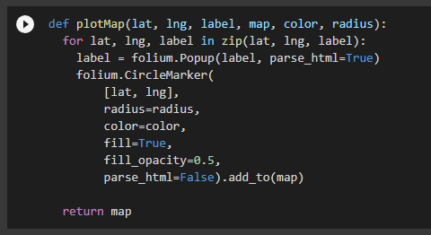
Visualização dos dados
Criaçaõ do mapa de Belo Horizonte usando o Folium
Marcação no mapa de todos estabelecimentos encontrados
Stacked Bar Chart
Gráfico para mostrar, por bairros, o número total de cada tipo de estabelecimento
Criação de gráficos usando yellowbrick para definir qual melhor K para a técnica do K Means

Slide 11
Clusterização com K Means
Criando o modelo
Depois de definir o k (=5) com os gráficos na etapa anterior, é criado o modelo e aplicado no nosso dataframe agrupado por bairros
Identificamos a melhor zona para se abrir um cassino em Belo Horizonte

Slide 12
Resultados
Resultados da análise exploratória
Resultados da clusterização

Slide 13
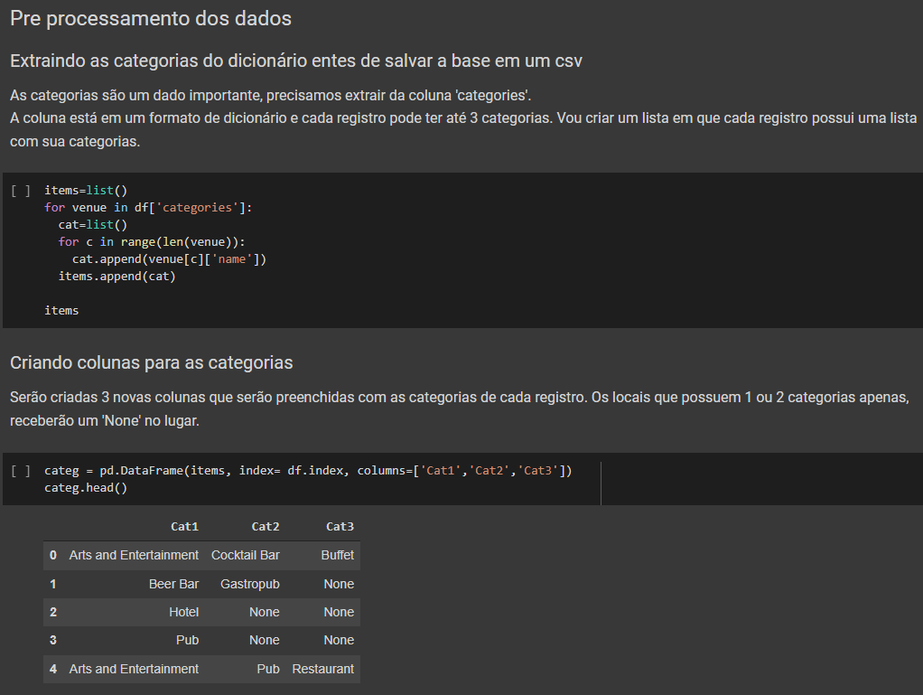
Análise Exploratória e transformação de Dados

Slide 14
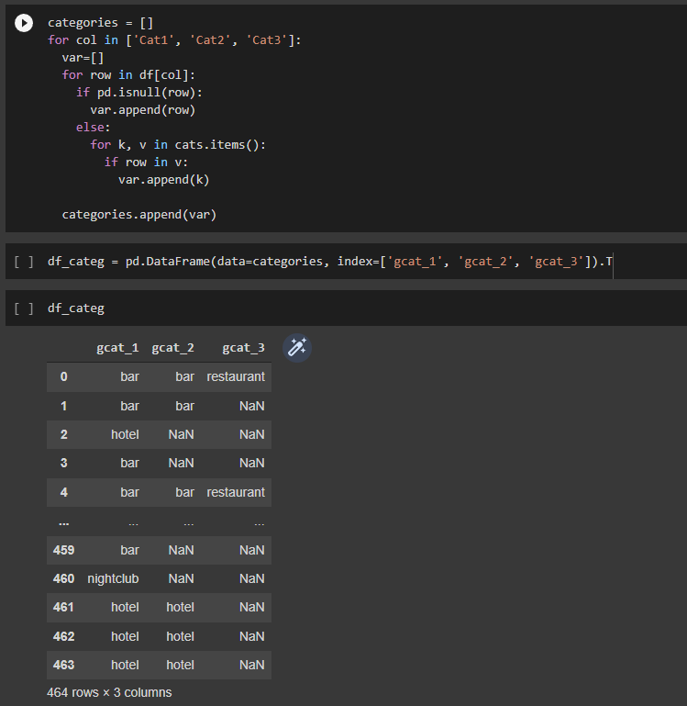
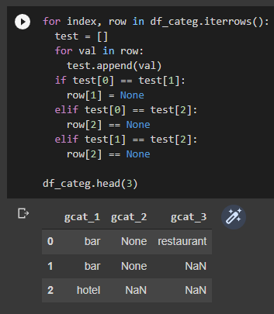
Análise Exploratória e transformação de Dados
Transformação de todas as categorias em apenas 4 categorias. Nota-se que alguns registros ficam com categorias repetidas
Retirando as repetidas

Slide 15
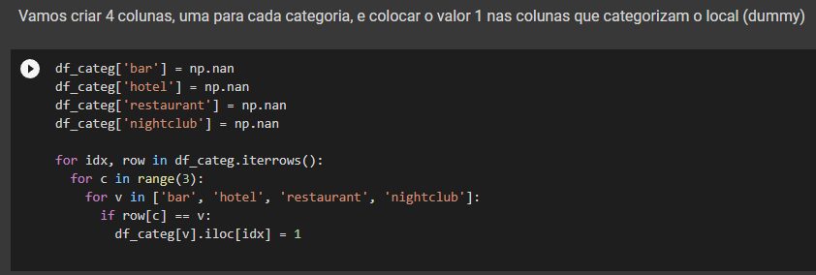
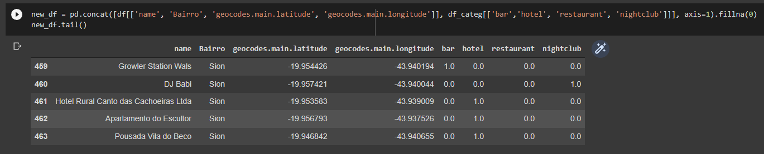
Análise Exploratória e transformação de Dados

Slide 16
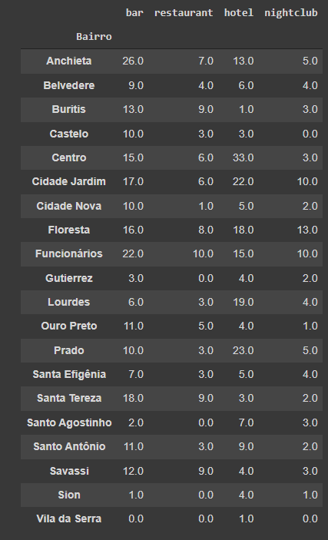
Análise Exploratória e transformação de Dados
Utilizando as colunas dummy fazemos a contagem dos locais encontrados agrupado pelos bairros
Análise Exploratória e transformação de Dados
Já podemos ver que vários bairros da região centro-sul possuem muitos estabelecimentos, como era esperado.

Slide 17
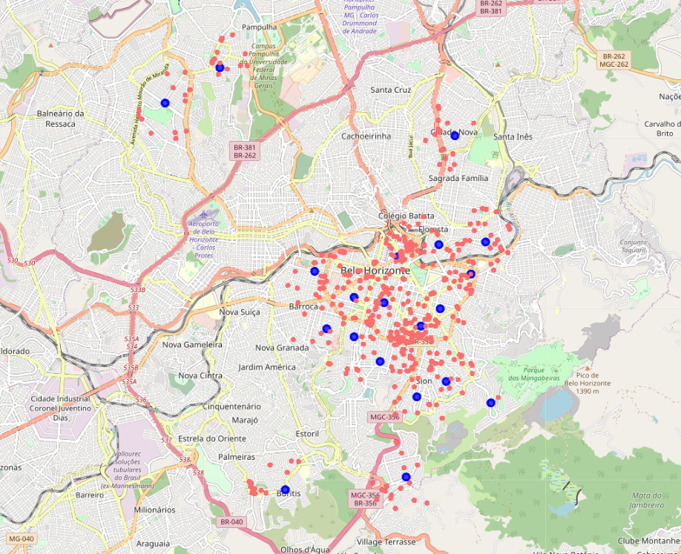
Visualização dos dados
Mapa de Belo Horizonte com os bairros marcados de azul e todos os lugares encontrados de vermelho

Slide 18
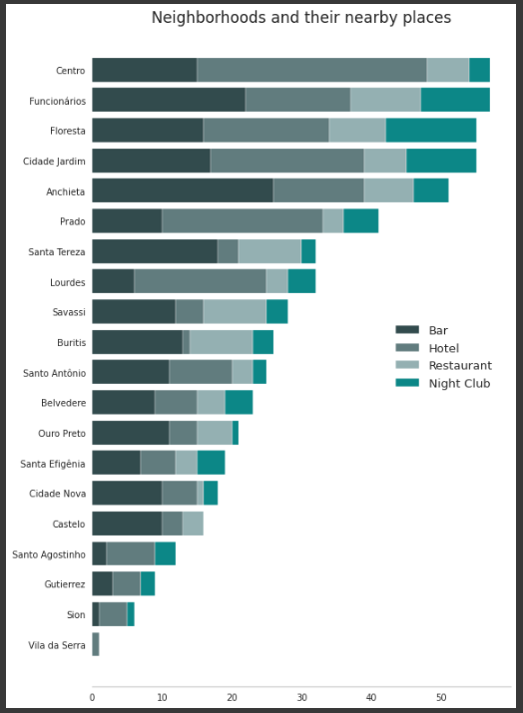
Visualização dos dados
Stacked bar dos bairros e estabelecimentos perto

Slide 19
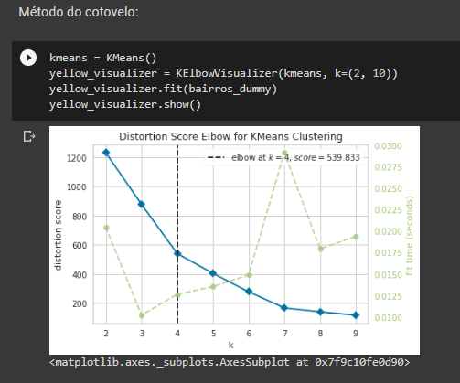
Criação do modelo
Definindo valor de K

Slide 20
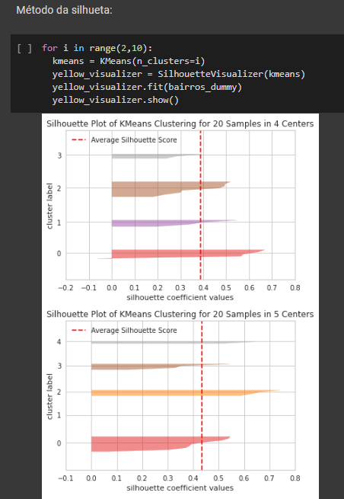
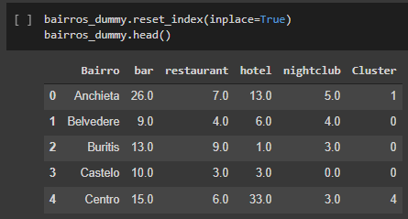
Criação do modelo
Definindo valor de K
O valor de k foi escolhido para ser 5 e o grupo 1 será considerado um outlier
Dataframe com uma coluna identificando os clusters

Slide 21
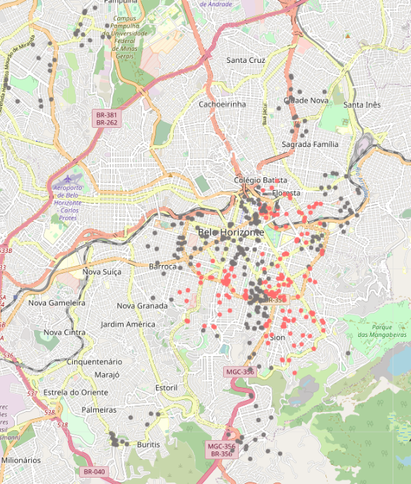
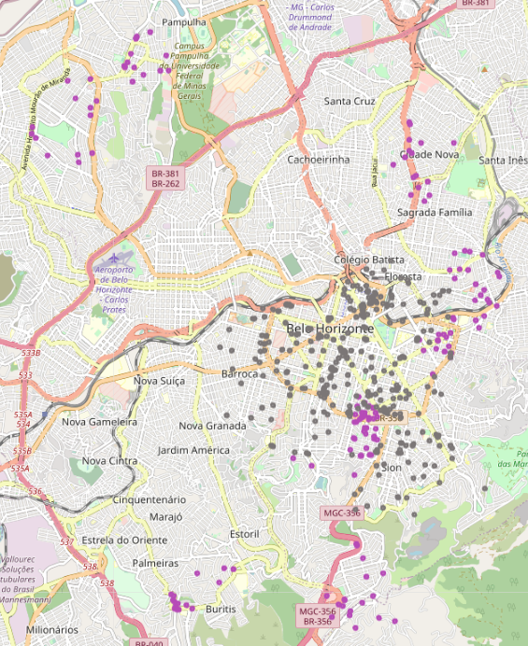
Resultados
Cluster 1
Cluster 2

Slide 22
Conclusão
Temos 2 clusters que mostraram ter uma boa vida noturna e hotéis nas proximidades, foram eles:
Cluster 1: Anchieta, Cidade Jardim, Floresta, Funcionários
Cluster 2: Buritis, Castelo, Cidade Nova, Ouro Preto, Santa Efigênia, Santa Tereza, Santo Antônio, Savassi
Como o Cluster 1 tem uma média muito alta e é composto por bairros bem próximos, foi decidido que naquela região seria o melhor local para se abrir um cassino em Belo Horizonte. Além disso, o Cluster 2 possui alguns bairros que estão próximos do Cluster 1, assim como o Centro (nosso outlier, mas que possui um número bem altos de estabelecimentos perto), o que ainda contribuiria no elevado movimento do local/região.

Slide 23
Obrigado!

